Slide 1
Leetcode簡介

Slide 2
LeetCode簡介(1/5)
LeetCode是一個線上解程式題的網站，讓人可以在網頁上直接寫code、測試、執行，直接看到程式執行時間的排名，以及各種的統計數據。還有一個很熱烈的討論區，看看其它人的解法。
LeetCode專門收集軟體公司面試用的題目，這一點和其它程式競賽導向的網站(如TopCoder)不同，也因此，很多求職者都會大量地練習LeetCode的題目。
Notes:
ref: https://arton0306blog.wordpress.com/2018/04/15/leetcode%E4%BB%8B%E7%B4%B9/

Slide 3
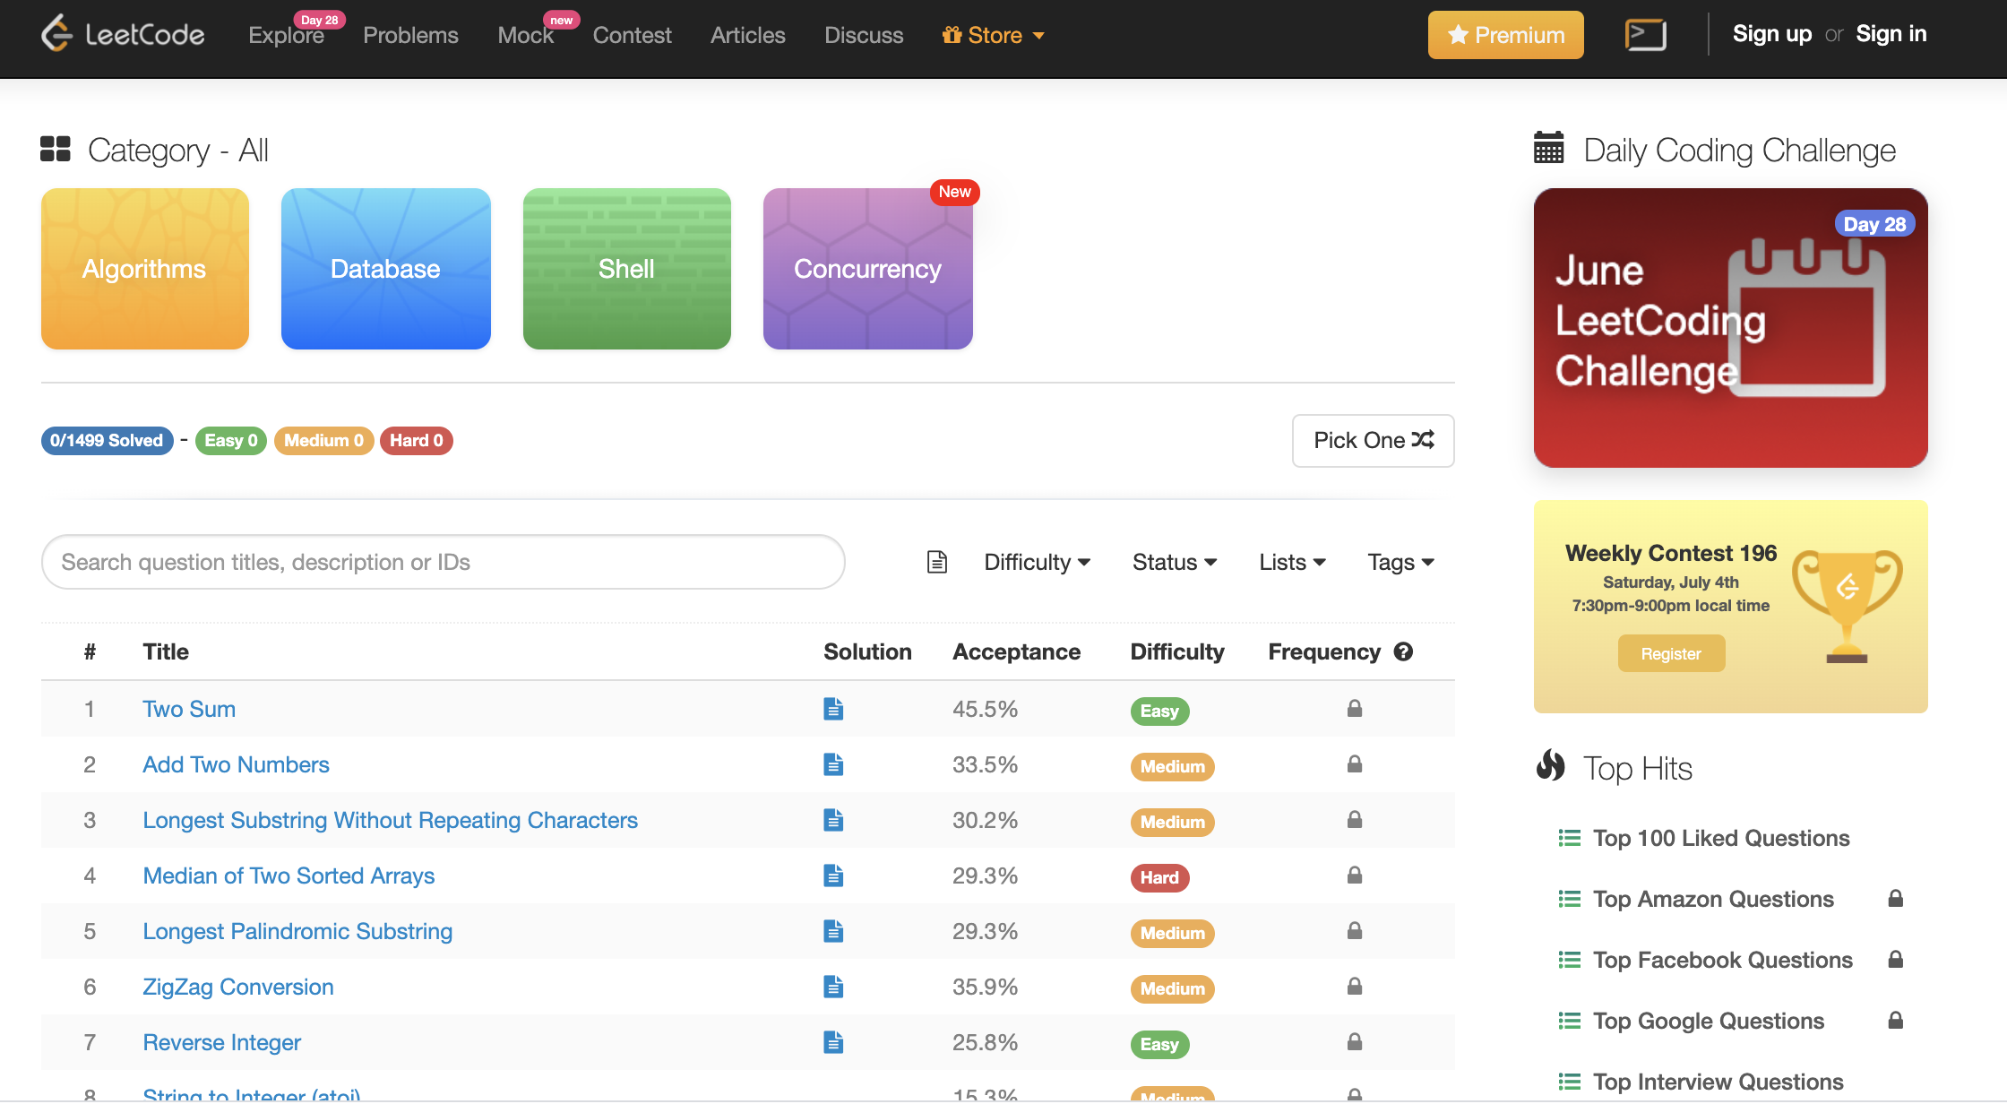
LeetCode簡介(2/5)

Slide 4
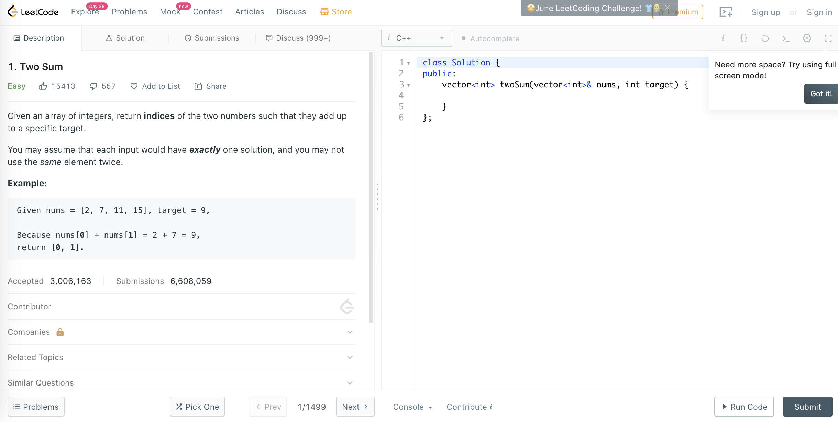
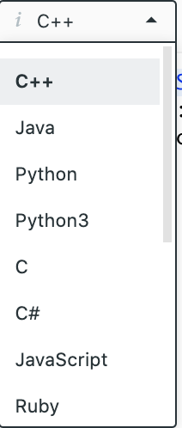
LeetCode簡介(3/5)

Slide 5
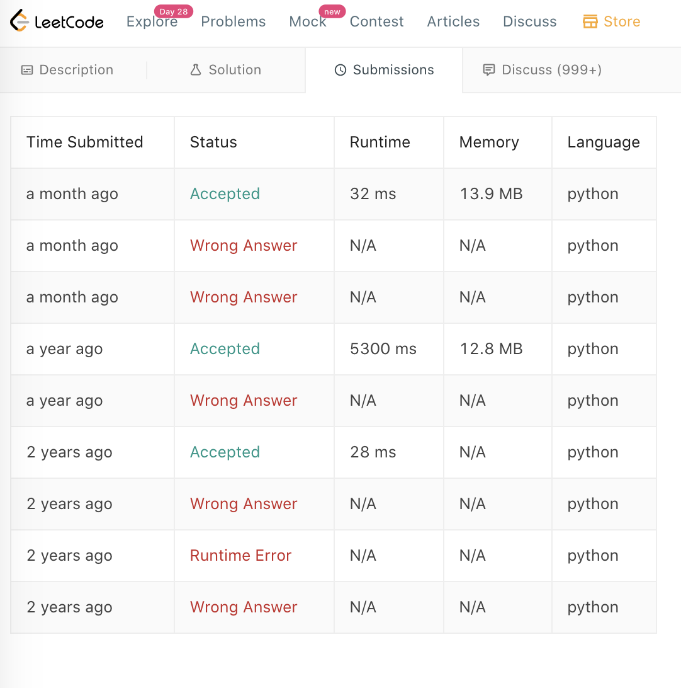
LeetCode簡介(4/5)

Slide 6
LeetCode簡介(5/5)
解題所需能力：
基礎演算法與資料結構
時間、空間複雜度分析
能想到input的所有corner case
數學證明(較為進階的題目)
Notes:
而有些人寫過很多不同的語言，用過很多框架或函式庫，寫過很多應用程式，但很可能因為大學時沒修過解題相關的課，所以對解題沒有什麼概念。一般軟體設計中注重的介面設計、物件導向的權責劃分、設計模式……等等的知識，在解題的領域幾乎派不上用場，因為一個題目通常都不到30行程式碼就能寫完，解題所需的能力著重如下幾個方面
Ref: https://arton0306blog.wordpress.com/2018/04/15/leetcode%E4%BB%8B%E7%B4%B9/

